Slide 1
BASE DE DATOS IRTP
Sergio Valle Garma

Slide 2
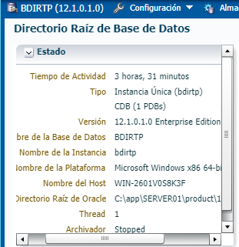
Tipo de Base
Base de Datos 12c Contenedor

Slide 3
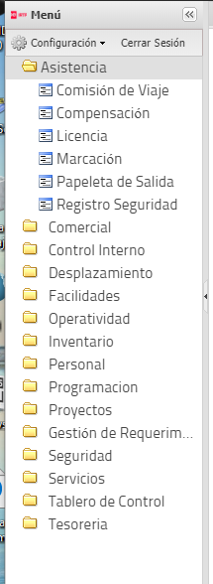
Tipo de Base
Base de Datos 12c Contenedor

Slide 4
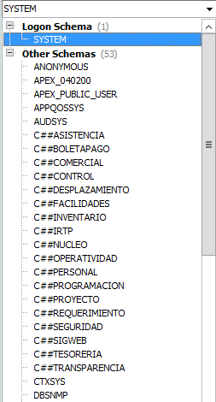
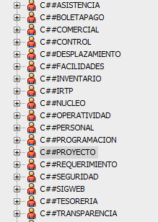
Usuarios y Esquemas

Slide 5
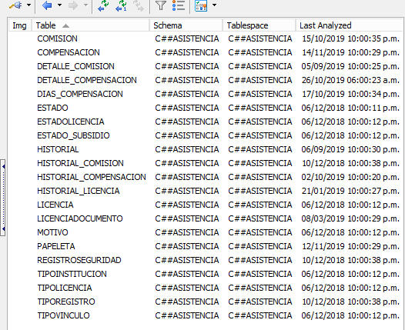
Tablas del esquema C##Asistencia

